Slide 1


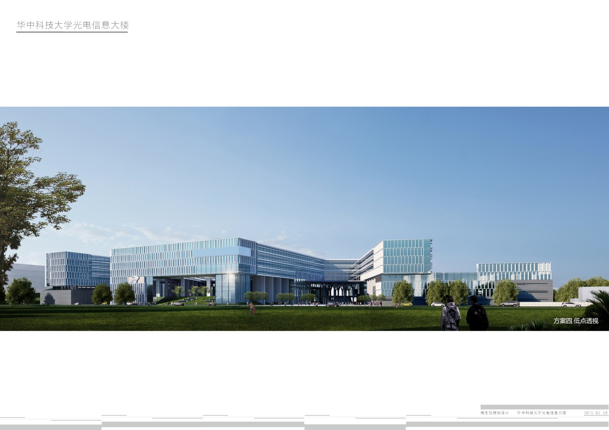
学业发展与支持中心
Notes:
讲好中国“芯”故事：探索专业思政背景下实践育人模式

Slide 2
一、学业发展中心简介
学业部直属学业发展中心，以提高同学们学习意识为目的，以服务同学们的学业为宗旨，主办各类学业辅导与大学生涯规划活动，努力营造积极、健康的学习氛围。
学业部的主要活动有百场导航 学霸有约 追光班 成长交流会等多种活动。
学业部为年级学习氛围的建设与同学们学习成绩的提高做出了重要贡献，也受到了同学们的广泛好评

Slide 3
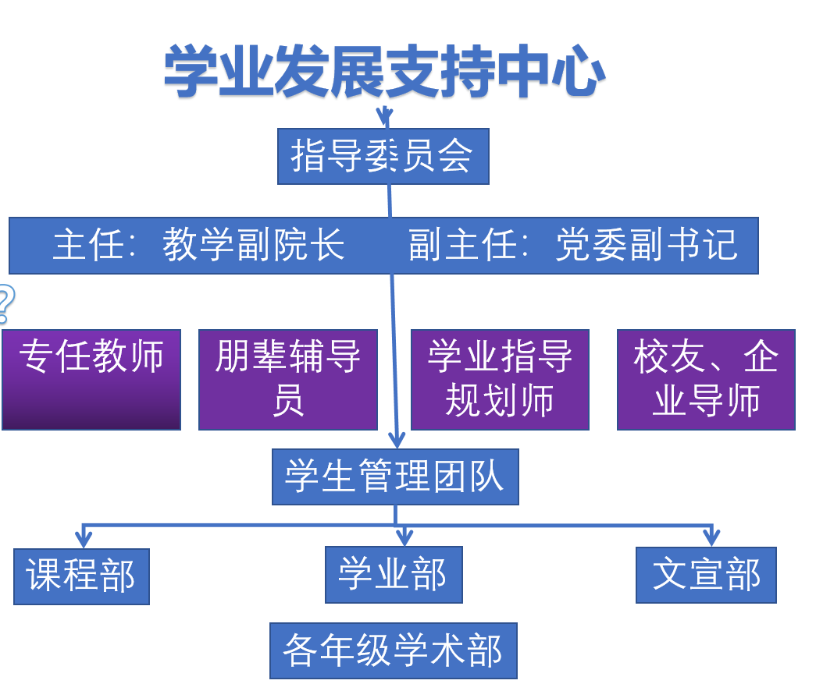
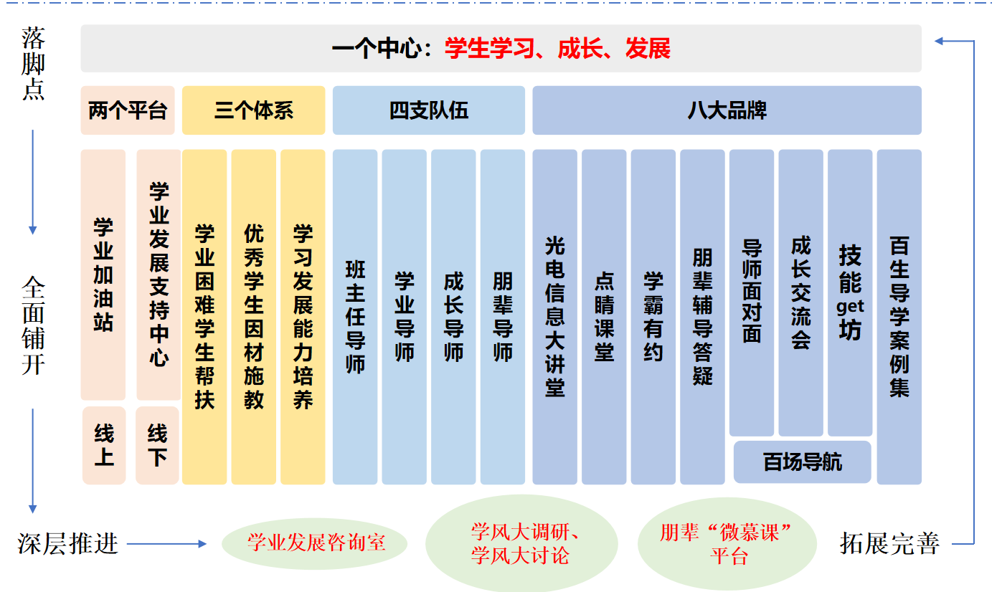
部门架构整体布局

